Slide 1
INFORMATIKA VA AXBOROT TEXNOLOGIYALARI
8-sinf
MAVZU: SMM ASOSIDA TADQIQOT LOYIHALARINI
BOSHQARISH. TELEGRAM TARMOG‘IDA KANAL
OCHISH

Slide 2
TELEGRAM TARMOG‘I
Telegram tarmog‘i maqsadli auditoriyani jalb etish, kengaytirish uchun samarali va mashhur platforma hisoblanadi. Telegram tarmog‘idagi kanal kontentlarni bir shaxsdan ko‘pchilikka uzatish vositasi bo‘lib, barcha kontentlar bir vaqtning o‘zida kanal a’zolariga bitta manbadan yuboriladi.

Slide 3
TELEGRAM TARMOG‘I
Kontentlarni nashr qilish huquqi faqat administratorga tegishlidir.
Telegram kanalini mashhur qilish uchun:
qiziqarli kontent yaratish;
muallif uslubini qidiring;
eksklyuziv tarkib yarating;
plagiatdan qoching;

Slide 4
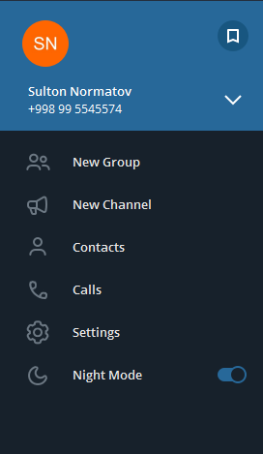
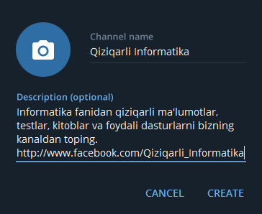
TELEGRAM TARMOG‘IDA KANAL OCHISH
X

Slide 5
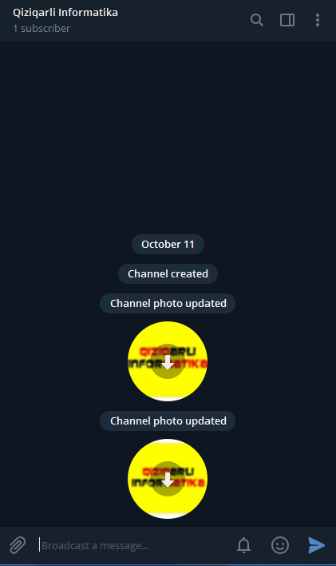
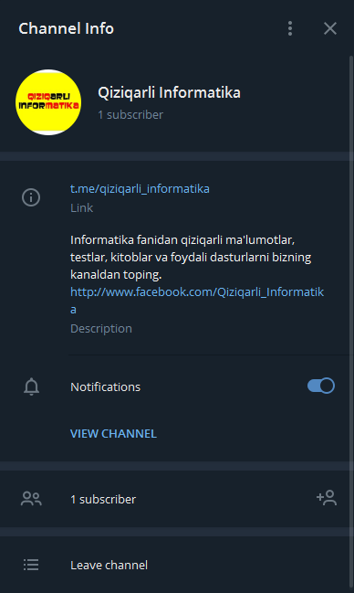
TELEGRAM TARMOG‘IDA KANAL OCHISH

Slide 6
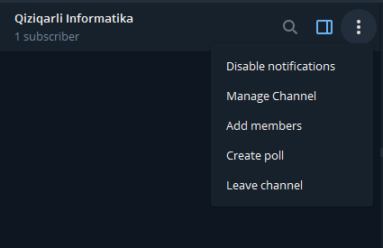
TELEGRAM TARMOG‘IDA KANAL OCHISH
1.Kanalga kelayotgan xabarlar bildirishnomasini o‘chirib qo‘yish mumkin (1).
2. Kanalga logotip o‘rnatish, administratorlarni belgilash kabi sozlashlarni amalga oshirish uchun Manage channel ko‘rsatmasi tanlanadi (2) .
3. Kanalga foydalanuvchilarni qo‘shish uchun Add members bo‘limi tanlanadi (3).
4. Kanalda turli so‘rovnomalarni tashkil etish uchun Create Poll bo‘limidan foydalaniladi. Buning uchun savol va javoblarning variantlari hamda sozlash qismida so‘rovnomaning turi ko‘rsatiladi (4).
5. Leave channel – kanal a’zoligidan chiqib ketish (5) .
1
2
3
4
5

Slide 7
TELEGRAM TARMOG‘IDA KANAL
OCHISH VA SOZLASH

Slide 8
MUSTAQIL BAJARISH UCHUN
AMALIY TOPSHIRIQLAR
1. Telegram tarmog‘ida taklif murojaati orqali kirish mumkin bo‘lgan kanal oching. Kanal uchun loyiha mavzusidan kelib chiqqan holda nom tanlang va unga qisqacha izoh bering.
2. Loyiha mazmunidan kelib chiqib, kanalga logotip o‘rnating.
3. Kanalga kontentlarni kiritish uchun qo‘shimcha administratorni kiriting.
4. Kanaldan foydalanish uchun do‘stlaringizni qo‘shing.
5. Loyiha mavzusidan kelib chiqib, kanal a’zolari uchun test yoki so‘rovnoma yarating.

Slide 9
Mustaqil bajarish uchun berilgan amaliy topshiriqlarni bajarishda omad yor bo‘lsin!

